Slide 1
UNIDAD No 1
CONCEPTOS DE RELATIVIDAD ESPECIAL

Slide 2
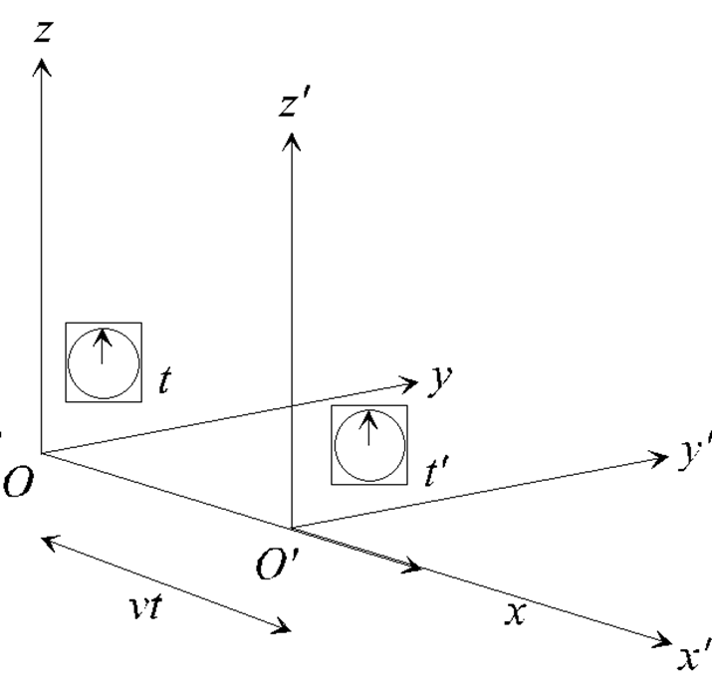
SISTEMAS INERCIALES DE REFERENCIA
Llamaremos Sistema Inercial de Referencia, o Marcos Inerciales de referencia, los referentes que cumplen la primera ley de Movimiento de Isaac Newton
Observados según dos
Sistemas de referencia
1 estacionario
P(x,y,z,t)
Otro en movimiento relativo
P´(x´,y´,z´,t´)
Un acontecimiento físico
Toma lugar en un lugar y tiempo
específicos

Slide 3
Las leyes físicas, pero ¿Cuáles?
a)Las leyes de Newton
b)Las leyes de Maxwell
Una de las premisas fundamentales de las transformaciones de galileo consiste en suponer que la luz se propaga a velocidades infinitas, y que un dos eventos que ocurren simultáneamente en un sistema de referencia, ocurren también simultáneamente en el sistema primado

Slide 4
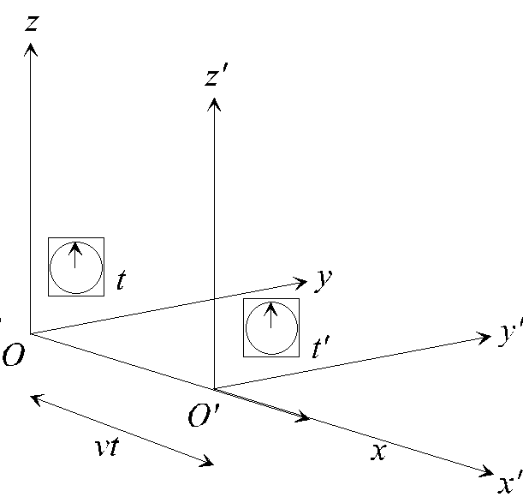
Las coordenadas de estos sistemas están relacionadas de la siguiente manera: v es la velocidad que lleva MIR en movimiento
Cómo se transforman las velocidades?

Slide 5
Cómo se transforman las aceleraciones?
La derivada de v respecto al tiempo ?
Porque desaparece?
¿Cómo es la medida de la aceleración medida por los dos observadores?
Lo anterior es manifestación de un principio más profundo: el principio
De invariancia Galileano:
“Las leyes de la física son las mismas en sistemas de referencia
inerciales”

Slide 6
.- Constancia de la velocidad de la luz y sus consecuencias, concepto de simultaneidad
La velocidad de la luz no es infinitamente grande. ¿cómo se llegó a esta
Conclusión?
a) Aristóteles establecía que la velocidad de la luz era infinita…
b) Galileo trató de determinar experimentalmente si esto era cierto, sin éxito
evidencias: ) - Olaf Roemer (1676), el retraso en los eclipses de Io en Júpiter
-James Bradley (1728), sobre la lluvia y el paralaje de las estrellas.
-1850 Fizeau y Focault en Francia. Experimentos de medida de la
velocidad de la luz precisión: 0.5%
- 1877 Michelson mide con C con una precisión de 0.01 %

Slide 7
La velocidad de la luz es C,
¨ respecto a qué sistema de referencia?
La tierra se mueve a 28.8 km/s, junto con el sol. El sol se mueve
En uno de los brazos espirales de la galaxia, la galaxia se mueve junto
Al cumulo de galaxias conocidas como “el grupo local”
?quien esta en reposo?
En el siglo 19 se postuló que existía El Sistema Inercial Absoluto
que estaba en reposo respecto al resto del Universo.
La luz se propagaba a una velocidad C respecto a ese sistema de
referencia. ?se puede probar esta afirmación?)

Slide 8
La Velocidad de la luz es constante para cualquier sistema de Referencia
Si lo anterior es cierto, Entonces las transformadas de Galileo Que?, acaso la luz no responde a estas transformadas y que implicaciones tiene esto?
Pero aún, Michelson probó experimentalmente que no sólo la luz es
Finita, sino que es la misma si uno se mueve, o si está quieto. El arreglo
Experimental con el que probó esto es el siguiente

Slide 9
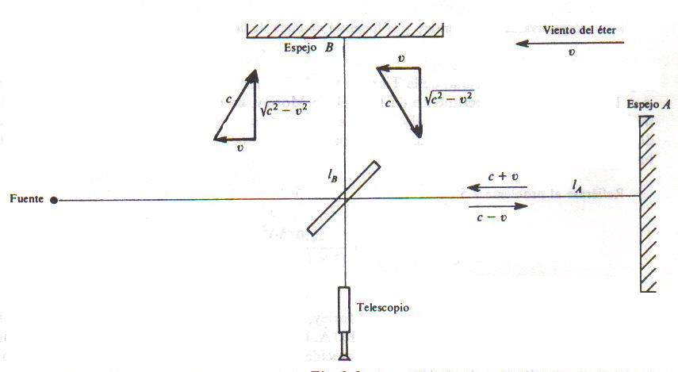
INTEREFEROMETRO DE MICHELSO Y MORLEY
Qué se pretendia con este experimento?
Que dificultades encontraron

Slide 10
CONSECUENCIAS DE LA VELOCIDAD DE LA LUZ Y SUS CONSECUENCIAS
Un fenómeno que ocurre de manera simultánea en un sistema de
Referencia no necesariamente ocurre de manera simultánea en un sistema que se mueva de manera relativa respecto al primero.
Esta es una de las primeras indicaciones de que la suposición t=t´ tiene que
Ser vista con cautela.
La pregunta importante, en vista de lo anterior es: ¿ cómo se transforman
Las coordenadas entre dos sistemas en movimiento relativo, en vista
De la velocidad finita de la luz?

